Slide 1
§2.3 能量 能量守恒定律
2.3.1 动能 功 动能定理
1. 动能(kinetic energy)
—— 物体因有速度而具有的作功本领
质点的动能:
单位: 焦耳(J), 量纲式: ML²T⁻²
质点系的动能:
2. 动能的时间变化率 功
状态改变量
过程量

Slide 2


1) 功(work) 度量能量转换的基本物理量, 描述力对空间积累作用.
定义: 力 在物体发生位移方向的分力与位移 的乘积称为力 对物体所作的功A.
国际单位: 焦耳(J ) N·m
a→b变力的功:
b
元功
a
总功:
O

Slide 3
总功:
b
直角坐标系中
a
O
示功图(功的图示法)
Fcosθ
b
a
dA
O
s
力 ∼ 位移曲线下的面积表示力F所作的功的大小

Slide 4
功和参考系
功与参考系有关,具有相对性!
举例
以车厢为参考系, 摩擦力不作功. 以地面为参考系, 摩擦力作功. 通常约定以地面为参考系.

Slide 5
例 、 作用在质点上的力为
在下列情况下求质点从
处运动到
处该力作的功：
1. 质点的运动轨道为抛物线
2. 质点的运动轨道为直线
Y
O
X

Slide 6
解：
Y
做功与路径有关
O
X

Slide 7
例
一条长为l、质量为m的均质柔绳AB，A端挂在天花板的钩上，自然下垂。现将B端沿铅垂方向提高到与A端同一高度处。
求
该过程中重力所作的功。
解
取绳自然下垂时B端位置为坐标原点，铅垂向上为Oy轴正方向。
设B 端提升过程中的某一时刻坐标为y
绳提起部分所受重力为
取重力元位移dy
，则重力在元位移上的元功为
该过程中重力所作的总功为

Slide 8
例2-9 一质点做圆周运动, 有一力 作用于质点. 在质点由原点至P(0, 2R)点过程中, 力 作的功 A = ?
解
y
P
m
R
C .
x
O

Slide 9
注意:
A > 0 力对物体做功
A < 0 物体反抗阻力做功
A = 0 力作用点无位移
力与位移相互垂直
① 功是标量(代数量)
当质点受几个力作用时,其合力的功为
② 功是过程量
h
与力作用点的位移相关
v
地面系 W_{G}≠0
电梯系 W_{G} = 0
mg
与参考系的选择相关

Slide 10
2) 功率(power)
—— 反映作功快慢程度的物理量
定义: 单位时间内力所作的功称为功率.
(1) 平均功率
(2) 瞬时功率
瞬时功率等于力和速度的标积.
功率的单位(SI):

Slide 11
3. 动能定理
(1) 质点的动能定理
注意:
动能是标量,是状态量v的单值函数 → 状态量;
功是过程量,是能量变化的量度;
动能定理由牛顿第二定律导出,只适用于惯性参考系,
动能也与参考系有关.

Slide 12
z
(2) 质点系的动能定理
对于质点系统:
对第i个质点:
O
y
x
对整个系统, 其动能定理为
Notes:
内力做功可以改变系统的总动能.

Slide 13
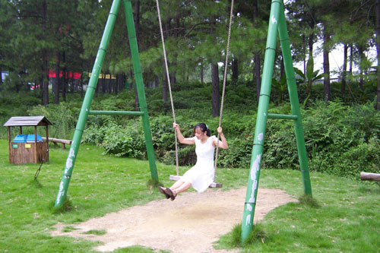
一对作用力与反作用力作功的代数和不一定为零
力作用点的位移不一定相同
质点系内力做功的代数和不一定为零
什么条件下, 一对内力做功为零?
➢ 作用点无相对位移
➢ 相互作用力与相对位移垂直

Slide 14

2.3.2 保守力 势能 功能原理
1. 几种力的功
1) 重力的功
水平基准面
物体从a到b重力作的总功:
结论: 重力对小球做的功只与小球的始末位置有关,与小球的运动路径无关.

Slide 15

2) 弹性力的功
弹性力
弹性力的功为
结论: 弹性力对小球做的功只与小球的始末位置有关,与小球的运动路径无关.

Slide 16

3) 万有引力的功
m
万有引力的功为
M
O
结论: 万有引力的功只与物体的始末位置有关, 与物体的运动路径无关.
重力、弹力、万有引力的共同特点:
① 作功与路径无关,只与起、末点位置有关
② 作功与相互作用物体的相对位置有关——等于某函数
在始末位置的值之差

Slide 17
2. 保守力和非保守力
b
m
L₁
L₂
路径L₁
路径L₂
a
保守力(conservative force): 具有作功与路径无关特性的力
非保守力(nonconservative force): 不具备作功与路径无关特性的力; 或称耗散力(dissipative force).
保守力: 重力、弹性力、万有引力、静电力
非保守力: 摩擦力、爆炸力
Notes:
四种基本相互作用力均是保守力

Slide 18
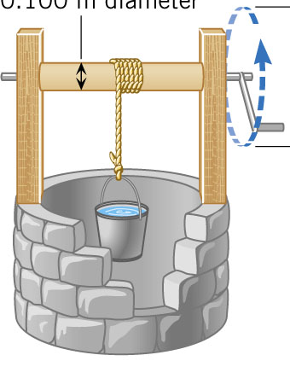
3. 势能(potential energy)
1) 势能
保守力做功只与位置有关
关
系
?
位置
能量
作功是能量变化的量度
凡保守力的功均可表示为与相互作用物体相对位置有关的某函数在始末位置的值之差,→ 将该函数定义为此物体系的势能 → 一个状态函数.

Slide 19
几种常见的势能和势能曲线
保守力
势能(E_{P} )
势能零点
势能曲线
E_{p}
重 力
质点mgh
h=0
O
h
E_{p}
弹力
x=0
O
x
E_{p}
引力
r→∞
O
r

Slide 20
2) 势能差
势能为状态量,是状态(位置)的单值函数.其数值还与零势能点的选取有关.
只有保守力场才能引入势能的概念.
Notes:
注：势能是相对的

Slide 21
3) 保守力的功与势能的关系
保守力做的功等于势能增量的负值
由势函数求保守力

Slide 22
势能零点(默认值）
重力势能以地面为零势能点；
引力势能以无穷远为零势能点；
弹性势能以弹簧原长为零势能点。

Slide 23
小结：
1、只要有保守力，就可引入相应的势能。
2、计算势能必须规定零势能参考点。质点在某一点的势能大小等于在相应的保守力的作用下，由所在点移动到零势能点时保守力所做的功。
3、势能仅有相对意义，所以必须指出零势能参考点。两点间的势能差是绝对的，即势能是质点间相对位置的单值函数。
4、势能是属于具有保守力相互作用的质点系统的。

Slide 24
4. 系统的功能原理 (principle of work and energy)
质点系的动能定理
定义机械能
质点系所受外力和非保守内力做功的总和等于质点系机械能的增量.

Slide 25
2.3.3 机械能守恒定律
1. 当各微元过程都满足 时,
,系统机械能守恒.
2. 当过程满足 时,
系统初、末态机械能相等.
机械能守恒定律(law of conservation of mechanical energy): 当作用于质点系的外力和非保守内力不作功时,质点系的总机械能守恒.
能量守恒定律(law of energy): 在孤立系统内,无论发生什么变化过程,各种形式的能量可以互相转换,但系统的总能量保持不变.

Slide 26
例1、一固定的1/4圆弧,半径为R,一质量为m的物体,自A静止下滑到B,物体在B点速度为v,求物体从A到B的过程中,摩擦力所做的功.试用多种方法求解.
A
m
解:受力分析:mg,N, 三个力
建自然坐标
法一 牛顿运动定律 m
B
切向力
N
摩擦力
mg
摩擦力的功:

Slide 27
法二 动能定理 m
N
mg
法三 功能原理 m+1/4圆弧+地球 外力为零,内力(重力为保守力)
规定势能零点 B点 Ep=0
初态
末态
功能原理

